Slide 1
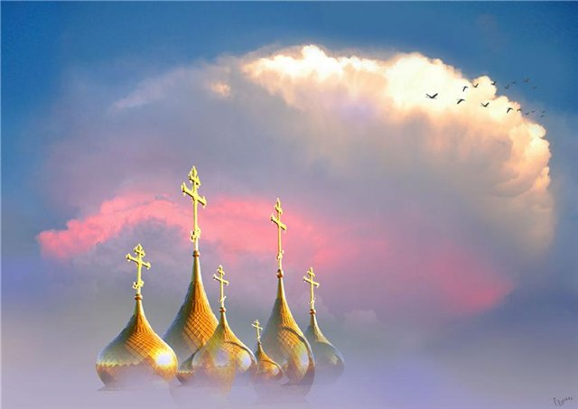
Муниципальное бюджетное дошкольное образовательное учреждение детский сад №68 346407, Ростовская область, г. Новочеркасск, ул. Ленгника,9 телефон (88635) 24-25-21, e-mail:novoch68sad@mail.ru Литературно-музыкальное развлечение «Рождественские посиделки»
Составила педагог-психолог: Кротенко Елена Сергеевна
г.Новочеркасск
2018-2019 уч.год

Slide 2
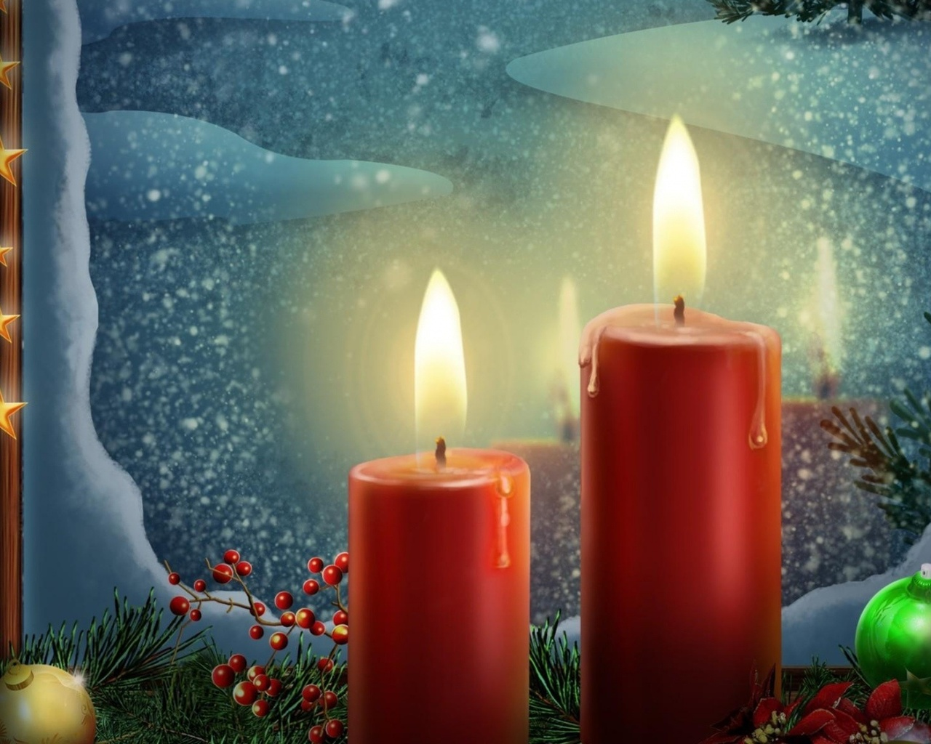
Всей семьёй в этот вечер Соберёмся за столом. Скажет мама: Может, свечи Ради праздника зажжём? Электричество погасим, Обойдёмся без него. И торжественно украсим Общий ужин в Рождество…

Slide 3
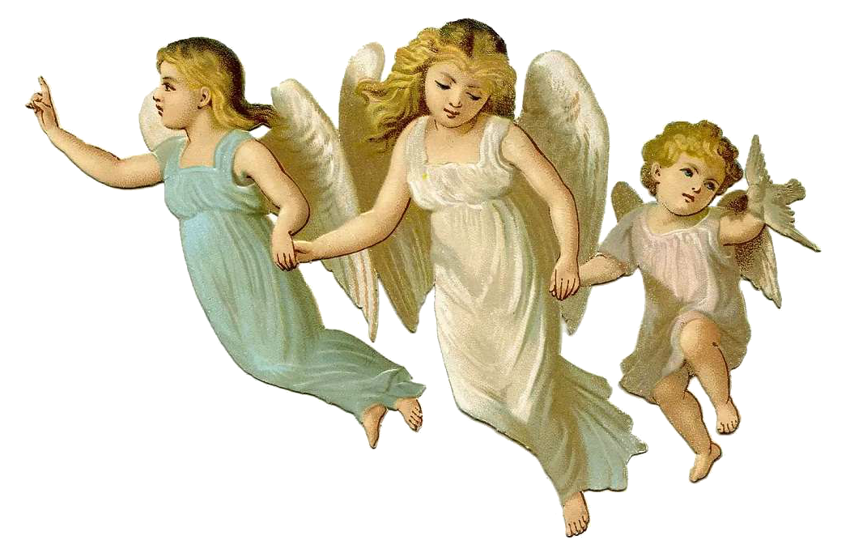
Танец ангелочков

Slide 4
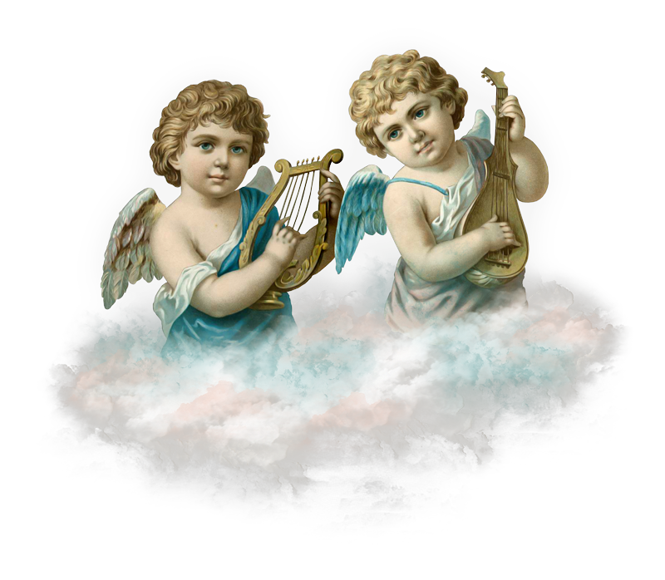
А что это за праздник Рождество Христово? Рождество-праздник в честь рождения Иисуса Христа. Рождество Христово - великий, светлый, радостный праздник, когда «ликуют ангелы на небесах» и радуются люди.

Slide 5
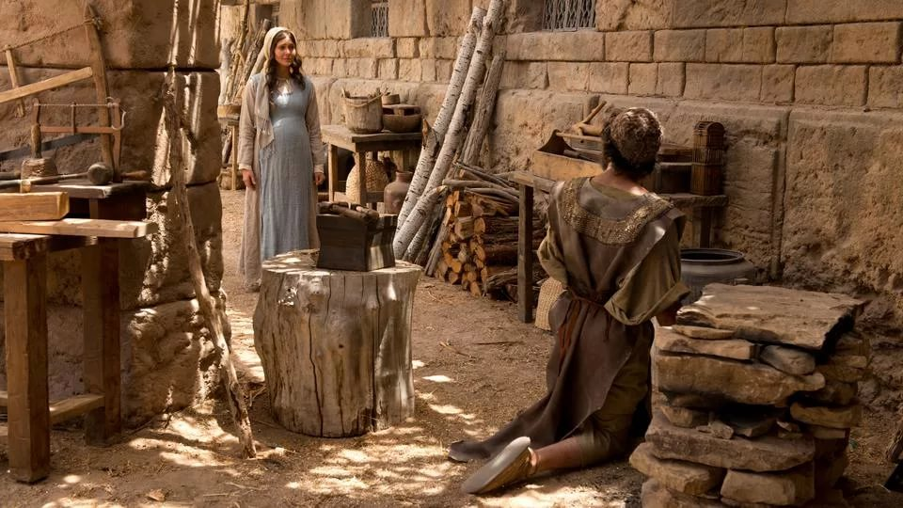
Слушайте! Давным - давно …жил да был один плотник и звали его Иосиф, и была у него жена Дева Мария, Иосиф строил и ремонтировал мосты, дома из дерева, а Мария занималась хозяйством. Так бы они и жили, но однажды император Август, захотел узнать, сколько людей живёт в его государстве и приказал каждому жителю вернуться в город, откуда он родом, и пройти перепись.

Slide 6
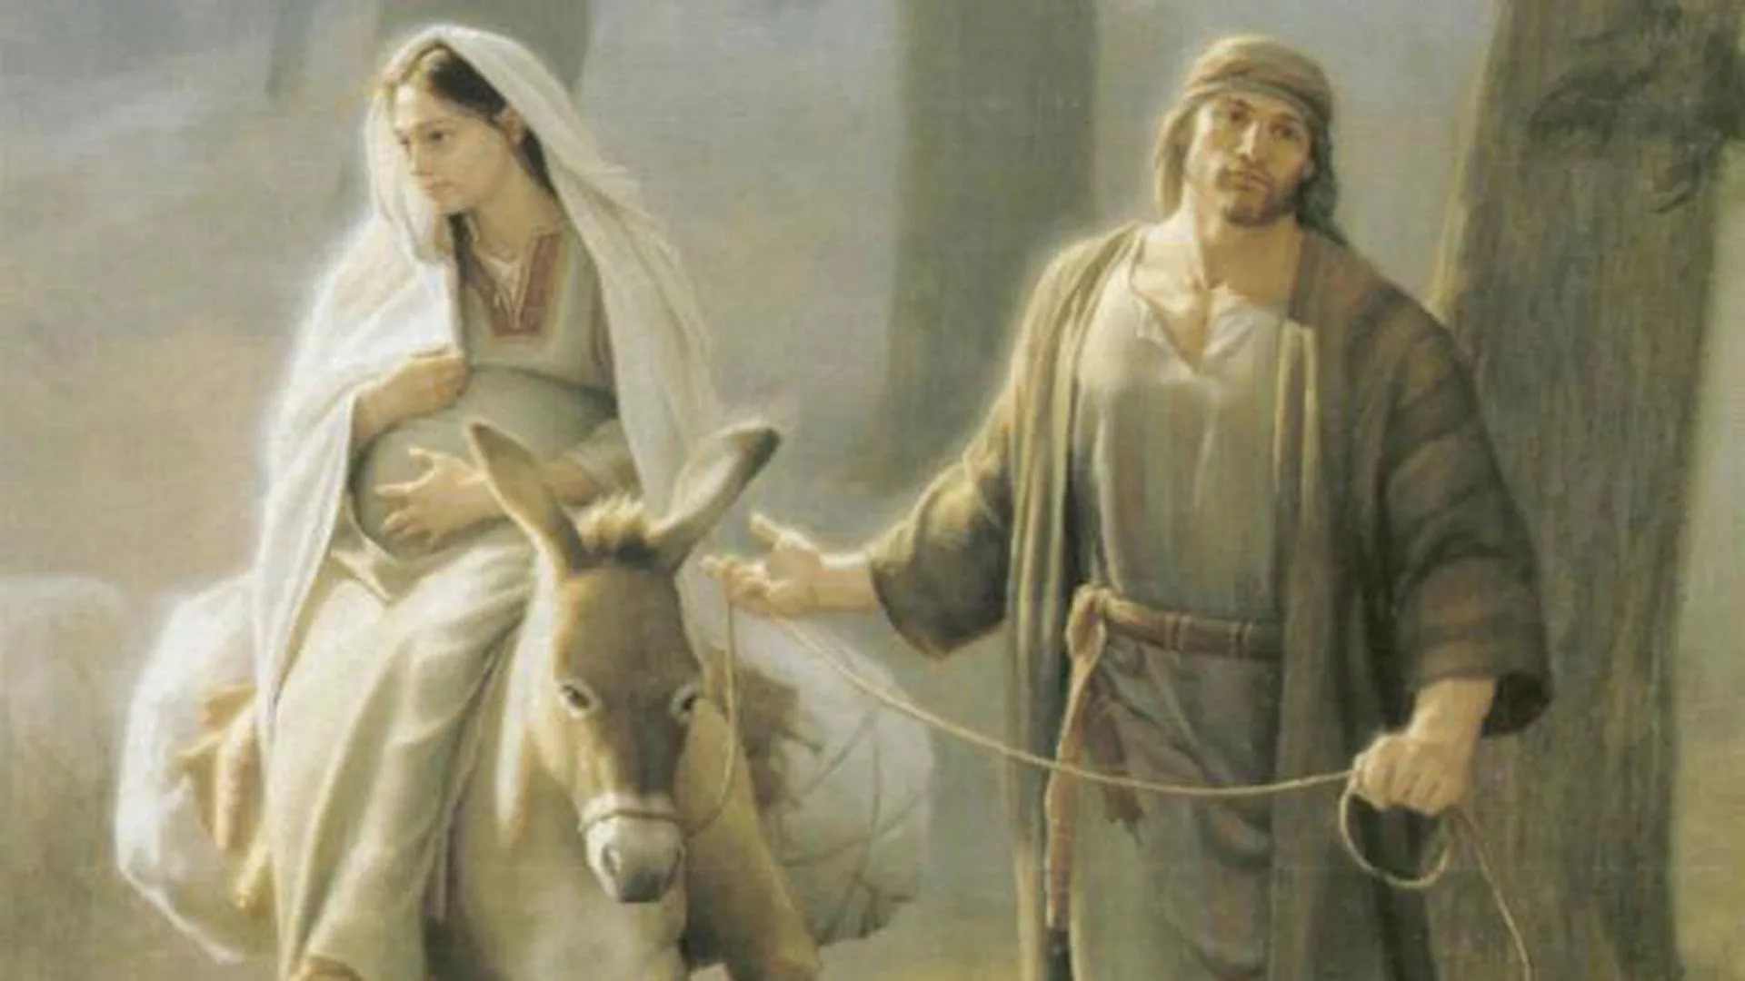
Дева Мария и Иосиф отправились в город Вифлеем. Дорога была трудной и долгой. А Мария ждала ребеночка! Иосиф шёл пешком и вёл за собой ослика, на котором сидела Мария. Они пришли в Вифлеем поздно вечером и поэтому не нашли себе места для ночлега, все гостиницы были заняты и все дома переполнены. Только одна пещера на краю города, куда пастухи загоняли скот в непогоду, дала им приют.

Slide 7
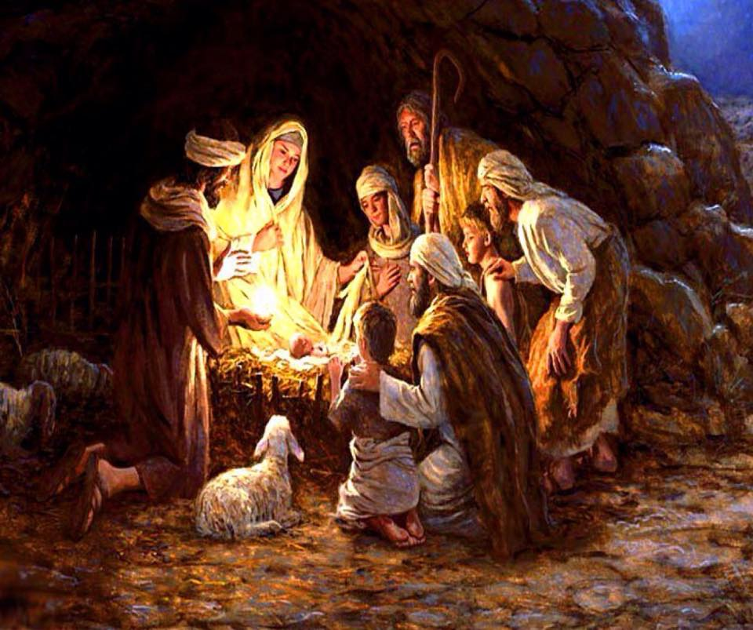
Этой необыкновенной ночью в городе Вифлееме родился в мир младенец Иисус Христос. Но в пещере не было кроватки или колясочки и мама Мария положила ребеночка в то место, куда кладут корм для животных, в ясли.

Slide 8
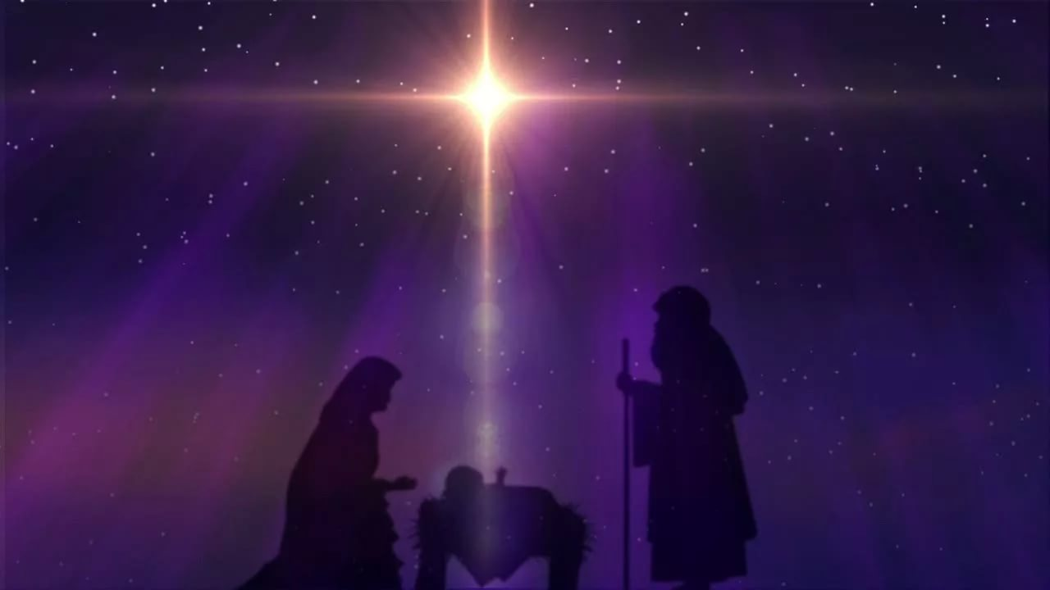
В ту волшебную ночь зажглась на небе, над Младенцем Христом новая яркая удивительная звезда!

Slide 9
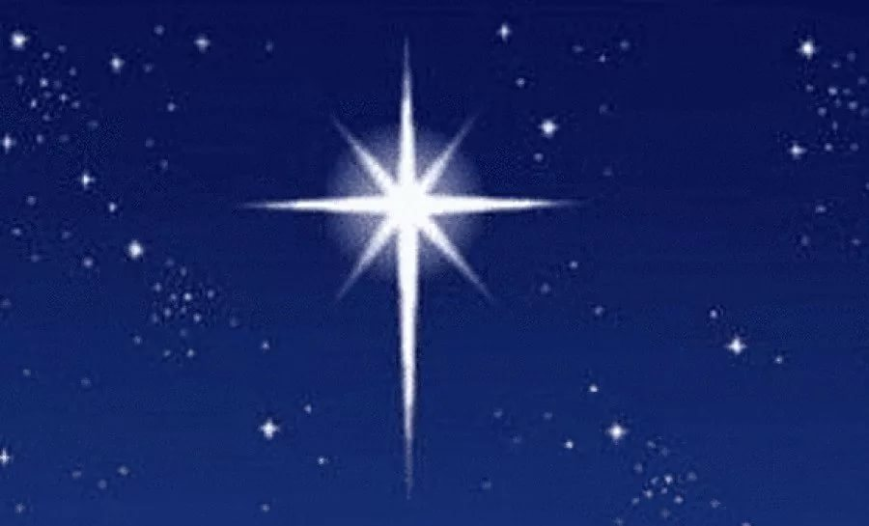
Первыми увидели Рождественскую звезду пастухи, когда пасли овец в долине реки. Пастухи стадо охраняли. Молчали, засыпали. Но вдруг один взглянул на небо…
Ангел: Не бойтесь! На земле и в небесах торжество,
Христа нашего Рождество, в городе Вифлееме родился Младенец Христос!
Я покажу вам дорогу.

Slide 10
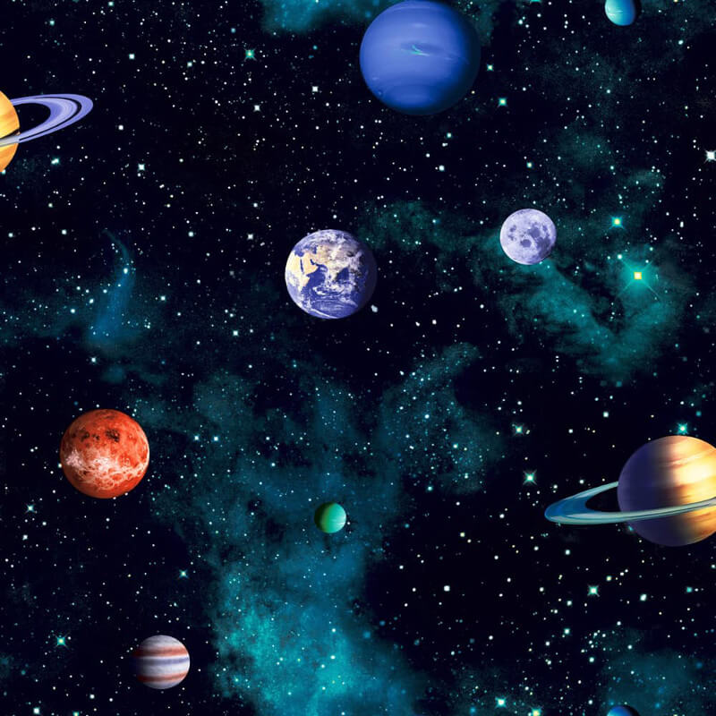
А ведь звезды загораются в момент рождения каждого ребенка Давайте посмотрим на них в танце!

Slide 11
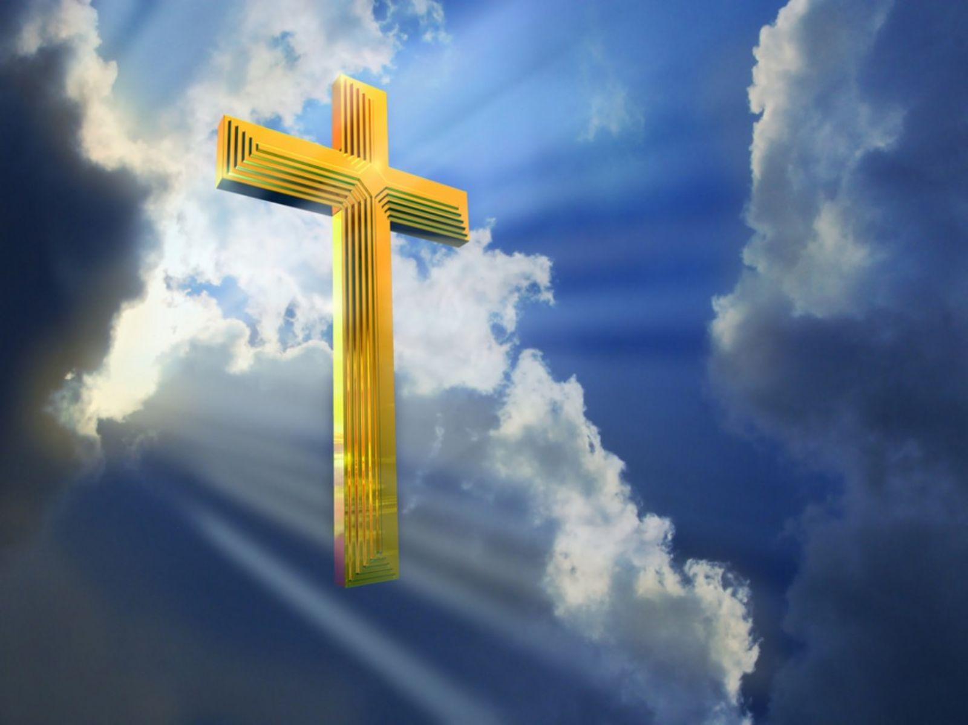
Мы пойдем, Чуду подивиться, Богу поклониться!

Slide 12
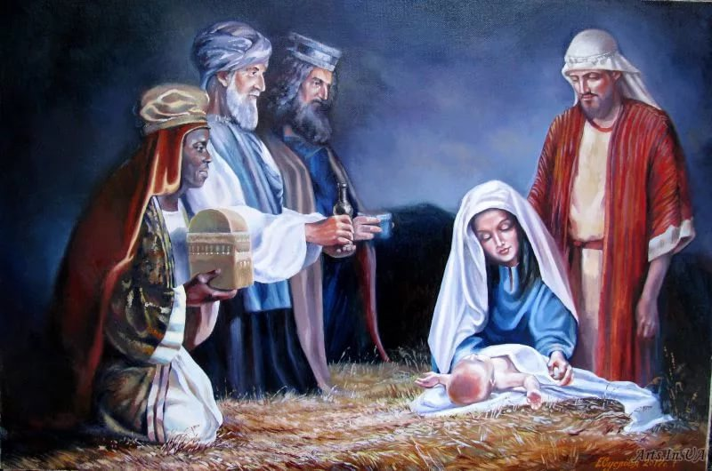
Увидели яркую Вифлеемскую звезду и восточные мудрецы – цари - волхвы! Мудрецы принесли младенцу Христу дары и преклонились перед Ним.

Slide 13
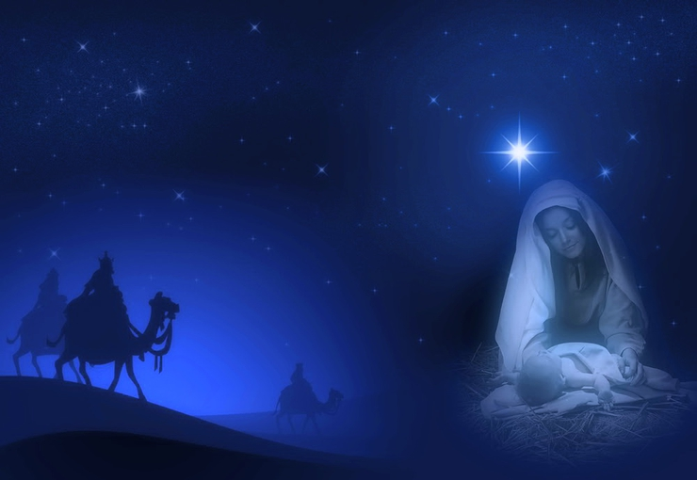
Младенца назвали Иисусом. Он Сын Божий. Он рос послушным и добрым. А когда вырос, то совершил великий подвиг. Прошло две тысячи лет, а люди и сегодня празднуют Рождество!

Slide 14
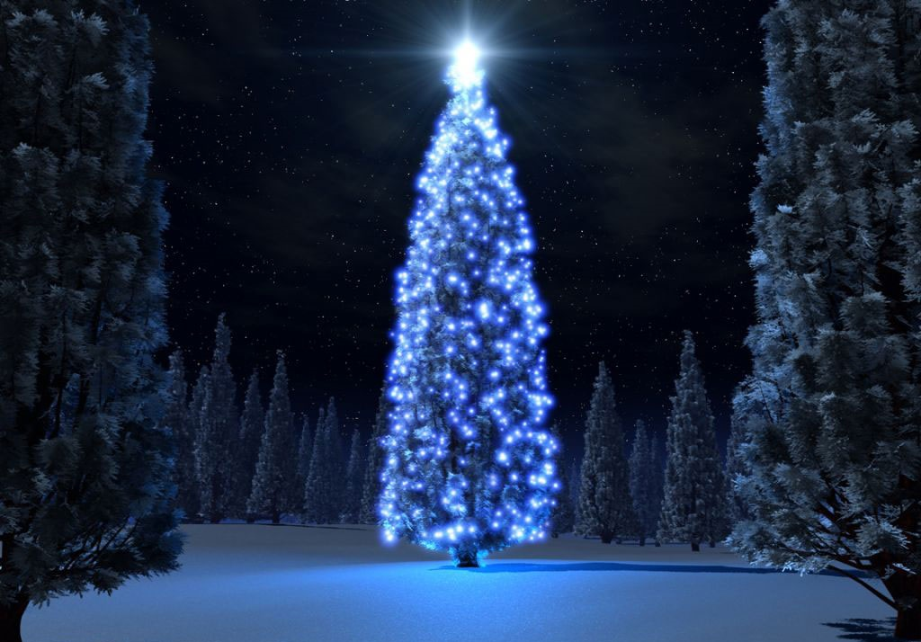
Во многих странах на Новый год и Рождество Христово принято наряжать ёлку. Номинация легенда или стихотворение о елочке. Песня – хоровод: «Рождественская песенка».

Slide 15
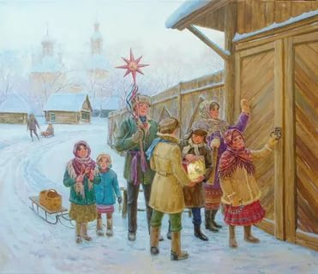
На Руси во время Святок дети и взрослые наряжались в необычные костюмы, их называли ряженые, ходили по домам и пели песни – колядки. Детей называли - колядовщиками.

Slide 16
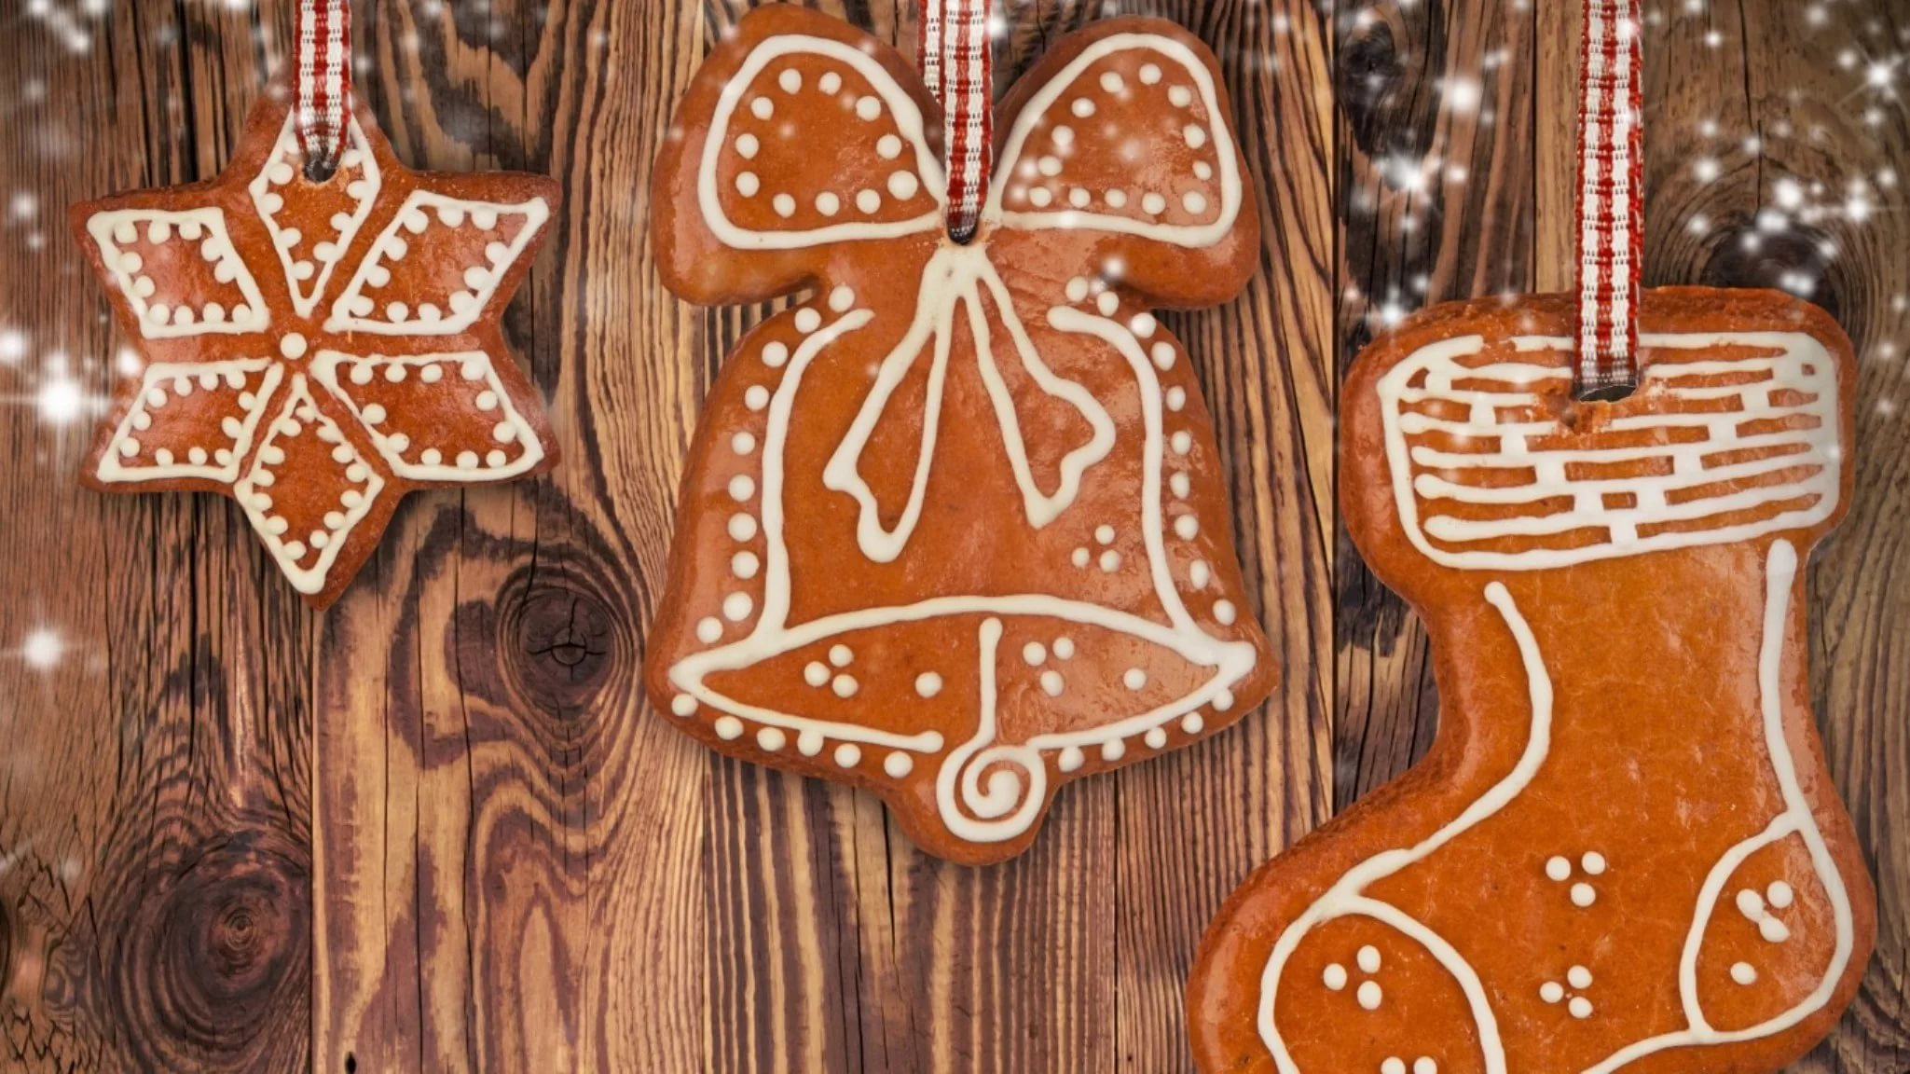
Их угощали разными сладостями: пряниками, конфетами, пирогами за то, что они пели колядки и желали счастья хозяевам.

Slide 17
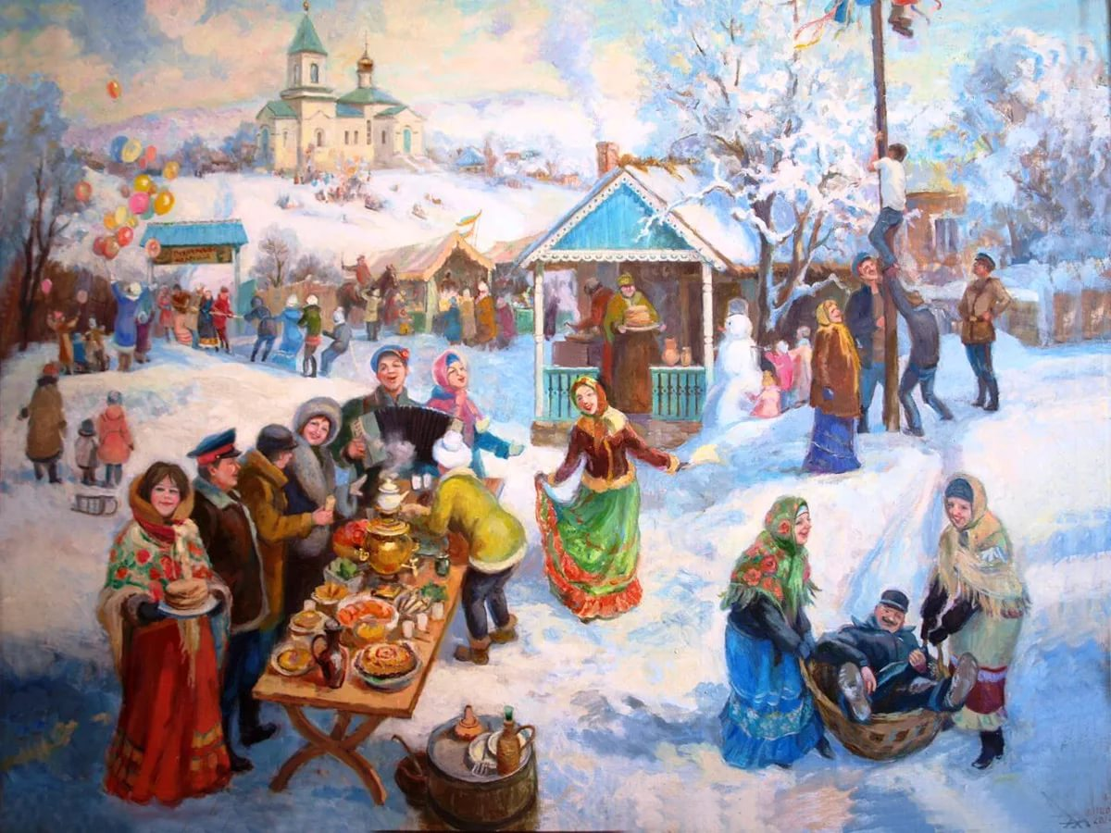
Колядки - это такие хвалебные песни для хозяев дома. Хозяева дома угощали ряженых.

Slide 18
Но существовал один секрет – приходили ряженые только в те дома, на окне которых выставлялась свеча. Вот и мы сейчас с вами, поставим свечу на окошко, что бы колядовщики не прошли мимо нашего дома. И мы сейчас поставим свечу на подоконник. А вот и к нам колядовщики пожаловали.

Slide 19
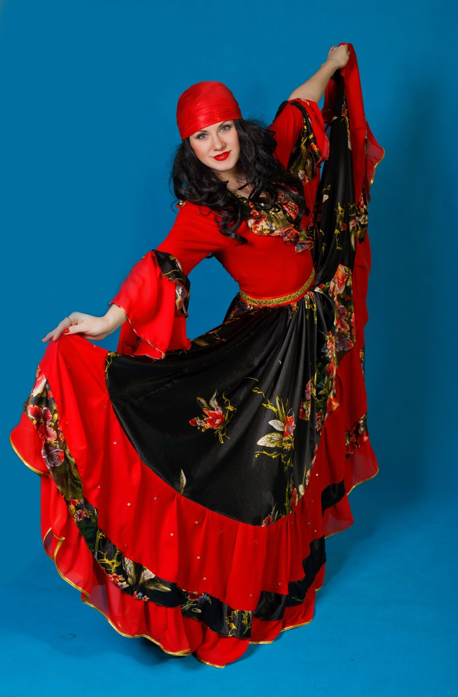
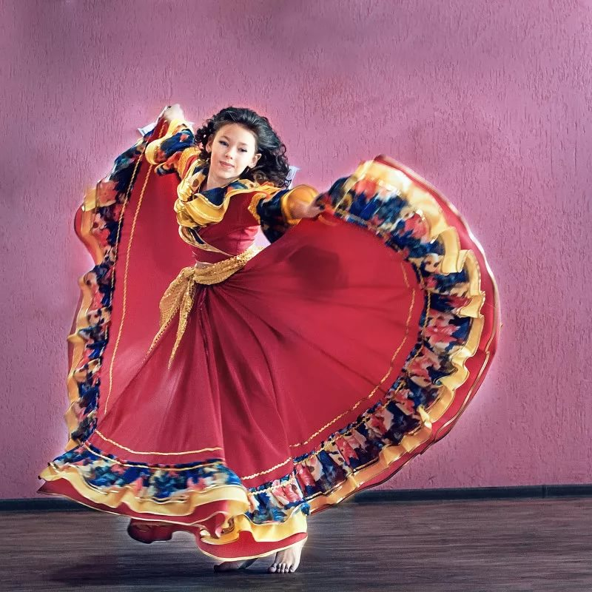

Slide 20
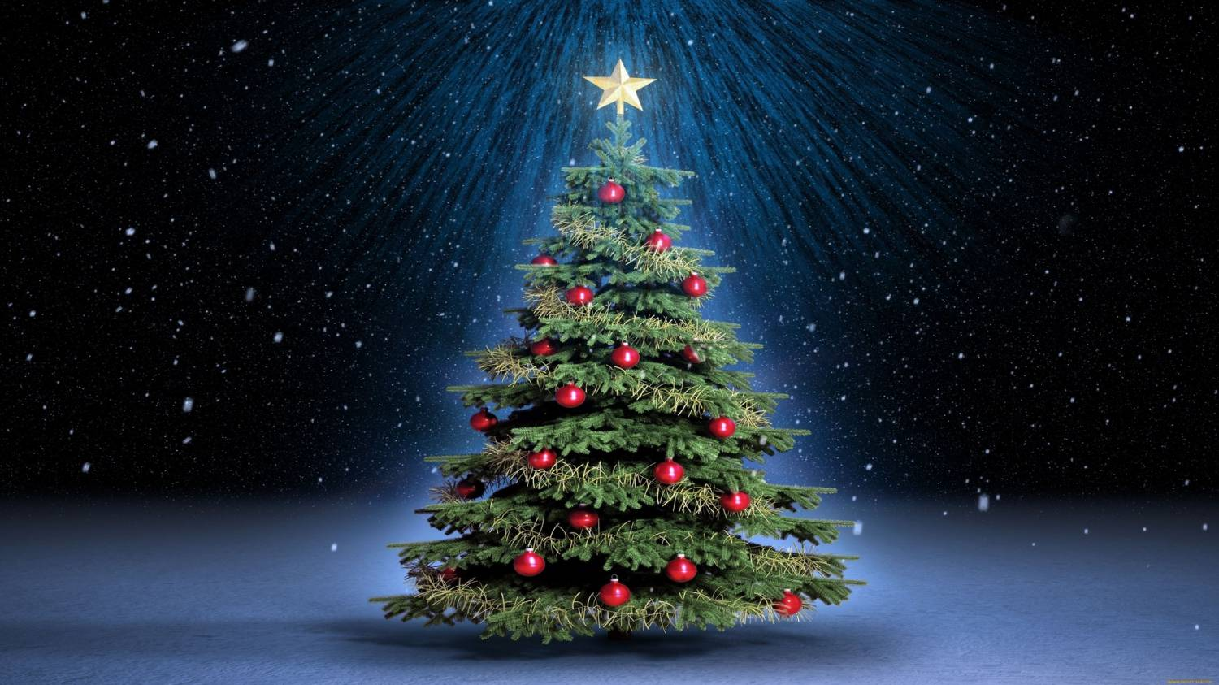
Номинации развлечения: 1) колядки; 2) рождественские игры; Спасибо за хорошее настроение! Примите от нас поощрение! А вы знаете, что во все дни святок гадали? Цыганочки давайте погадаем! 3) цыганские гадания для детей и взрослых.

Slide 21
